Slide 1
Digitale Konferenz mit der Plattform talque Informationen für Teilnehmer

Slide 2
1
2
3
4
Sie erhalten die Zugangsdaten
Die digitale
Live-Bühne
Digitaler Austausch über Sessions und Networking
Digitale Partnerbereiche
Sie erhalten vor Konferenz-Beginn Ihre persönlichen Zugangsdaten für die Veranstaltungs-Plattform. Damit loggen Sie sich ein, erstellen Ihr Profil und erhalten Zugriff auf alle Live-Vorträge, Video-Sessions, Unterlagen und haben die Möglichkeit zu networken.
Auf der Live-Bühne finden unsere Keynotes, Interviews, Diskussionsrunden und Live-Umfragen statt. Sie können von unterwegs, aus dem Homeoffice oder Büro teilnehmen. Natürlich können Sie jederzeit im Chat Fragen stellen oder mitdiskutieren.
Wir bieten Ihnen Zeit zum Austausch. Mit unseren Networking-Sessions und -Funktionen vertiefen Sie Ihr Wissen in kleineren Gruppen oder kommen mit Referenten und Branchen-Kollegen ins Gespräch.
Wir schaffen Win-Win-Situationen. Unseren Partnern bieten wir im Partnerbereich eine Bühne – für Austausch, sowie um maßgeschneiderte Produkte, Informationen und Inhalte zu präsentieren.

Slide 3
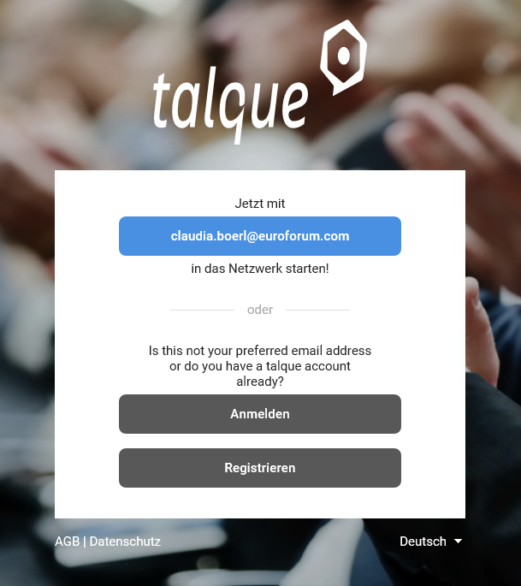
Onboarding bei talque - Profilerstellung
Die Einladung zum Event haben Sie per Mail erhalten. Sie klicken auf den Link:
Wählen Sie zunächst rechts unten Deutsch als Sprache aus.
Klicken Sie dann auf Ihre E-Mail-Adresse im blauen Feld.
Bedenken Sie dabei, dass bei einer Registrierung mit LinkedIn, Google, Microsoft oder Facebook die damit verknüpfte E-Mail-Adresse verwendet wird, die ggf. privat ist.

Slide 4
Onboarding bei talque - Profilerstellung
Die Plattform leitet Sie durch die Registrierung.
Bereits registrierte Personen erhalten die bisher angegebenen Daten zum Abgleich (aber auch nur sofern die gleich E-Mail genutzt wird).
Beim Onboarding erwarten Sie kurze Fragen, auf denen das Matchmaking basiert.
Was bieten Sie, was suchen Sie – diese Kategorien helfen unseren Teilnehmer:innen, Sie zu finden, und Ihnen selbst, auf passende Kontakte aufmerksam zu werden.

Slide 5
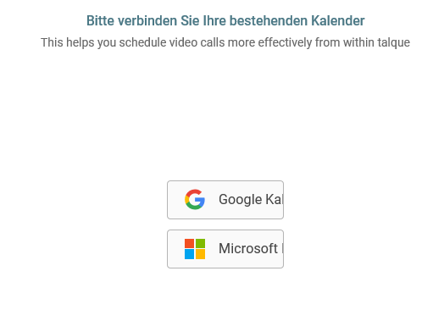
Onboarding bei talque - Profilerstellung
Sagen Sie den Teilnehmer:innen, warum Sie hier sind oder wofür Sie stehen und geben Sie Ihrem Profil ein Gesicht, indem Sie Ihr Foto hochladen.
Verbinden Sie das Event mit Ihrem persönlichen Kalender, um Networking-Termine zu vereinbaren sowie um sich eine personalisierte Agenda zu erstellen.
Die verwendete E-Mail-Adresse muss über einen dort aufgeführten Kalender verfügen.

Slide 6
Startseite
In der Navigation am oberen, linken Rand finden Sie das Auswahlmenü für Ihre Netzwerke (hier: Internet Security Days).
Die „Agenda“ führt Sie zum Programm, hier können Sie sich Ihre Agenda zu Ihrem Kalender hinzufügen.

Slide 7
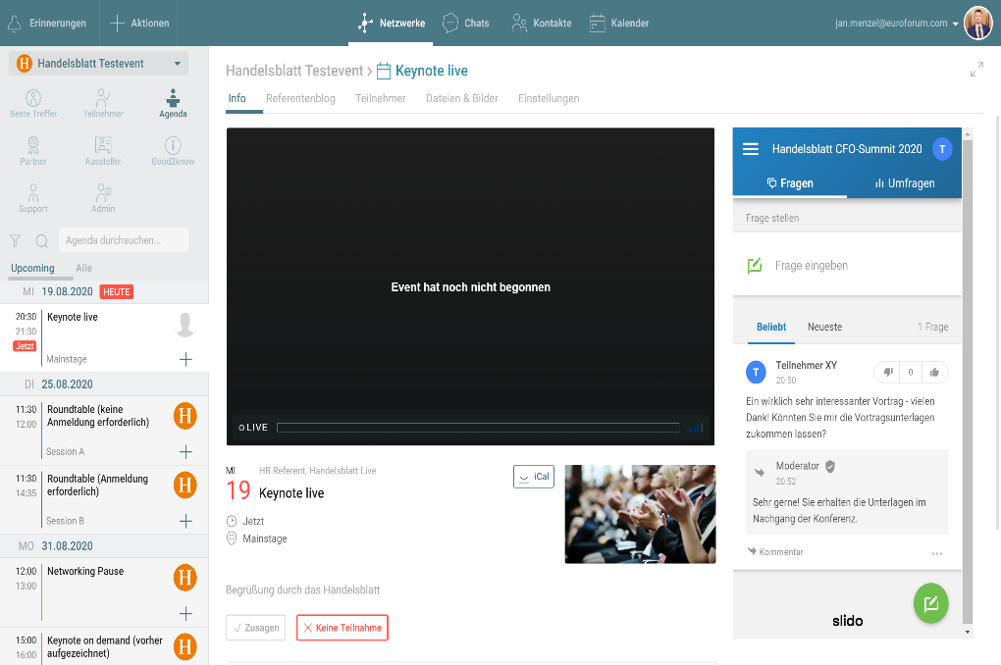
Live-Stream mit Chat und Live-Votings
1
Live-Bühne Klicken Sie auf „Agenda“ und dann auf die entsprechende Session. Hier können Sie Vorträge, Podiumsdiskussionen und andere Formate live verfolgen.
Live-Chat + Live-Votings: Fragen stellen, mitdiskutieren und -voten (direkt oder anonym).
2

Slide 8
Slido-Umfragen
Die Umfragen werden während der Veranstaltung eingeblendet.
Die Umfragen-Oberfläche erscheint auf der rechten Seite während des Streams.
Slido verfügt über einen eigenen Chat.
Den Chat können Sie anonym oder auch persönlich nutzen.

Slide 9
Teilnehmerprofile/Beste Treffer
Unter dem Reiter „Teilnehmer“ finden Sie die „Besten Treffer“. Hierbei handelt es sich um Profile, die Ihren Kriterien ähneln.
Sobald Sie auf ein Teilnehmerprofil klicken, können Sie zwischen den Kontaktmöglichkeiten Chat und Video-Call wählen und erhalten weiterführende Informationen zu der Person.

Slide 10
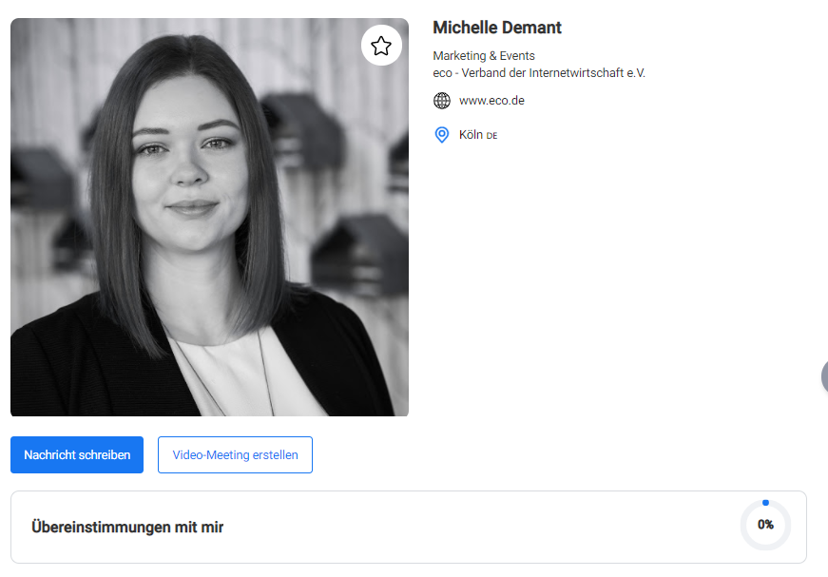
Teilnehmerprofile/Beste Treffer
Durch Klicken auf die einzelnen Profile werden Ihnen die eingegebenen Daten aus dem Onboarding-Prozess angezeigt. Sie können ebenfalls nach Name, Jobtitel oder Keywords suchen.
Durch Klicken auf das Profil können Sie leicht in Kontakt treten und zwischen Chat und Videocall wählen sowie einen Termin vereinbaren.
%

Slide 11
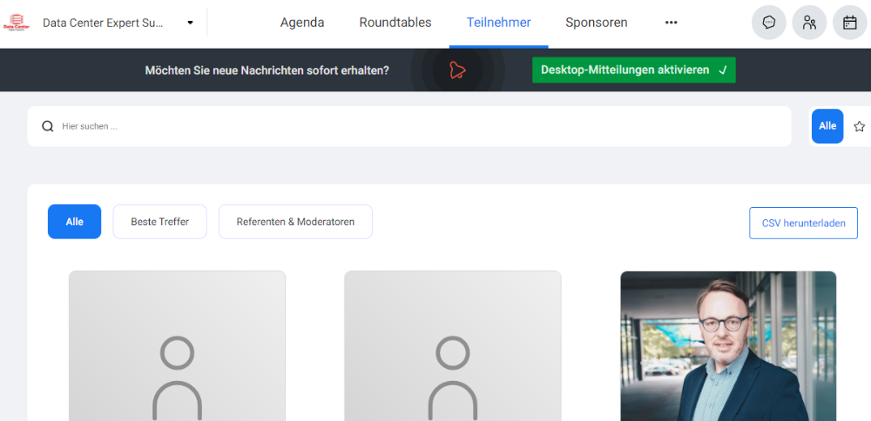
Speaker & Moderation
Referenten und Moderatoren
Einen Überblick der Speaker & Moderatoren erhalten Sie unter dem Reiter „Teilnehmer“ → „Referenten & Moderatoren“.
Wenn Sie auf eine der Personen klicken, gelangen Sie zu weiterführende Informationen zu dem jeweiligen Speaker/Moderator.
Außerdem haben Sie hier die Möglichkeit, den jeweiligen Speaker zu bewerten und Ihre prozentuale Übereinstimmung und Interessen festzustellen.
%

Slide 12
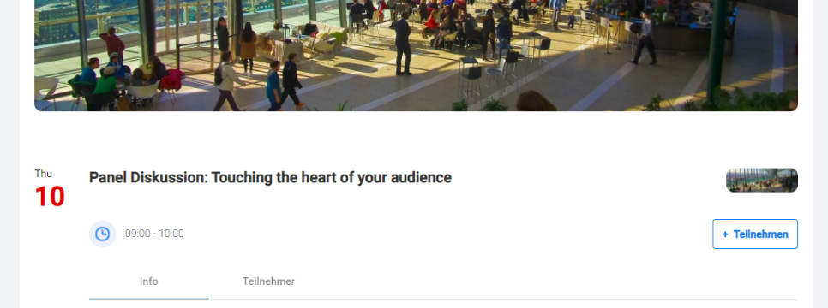
Weiterführende Informationen zu den Vorträgen
In der jeweiligen Session finden Sie unter dem Reiter „Info“ weiterführende Informationen.
Darüber hinaus sehen Sie unter „Teilnehmer“, wer sich zu den Vorträgen angemeldet hat.

Slide 13
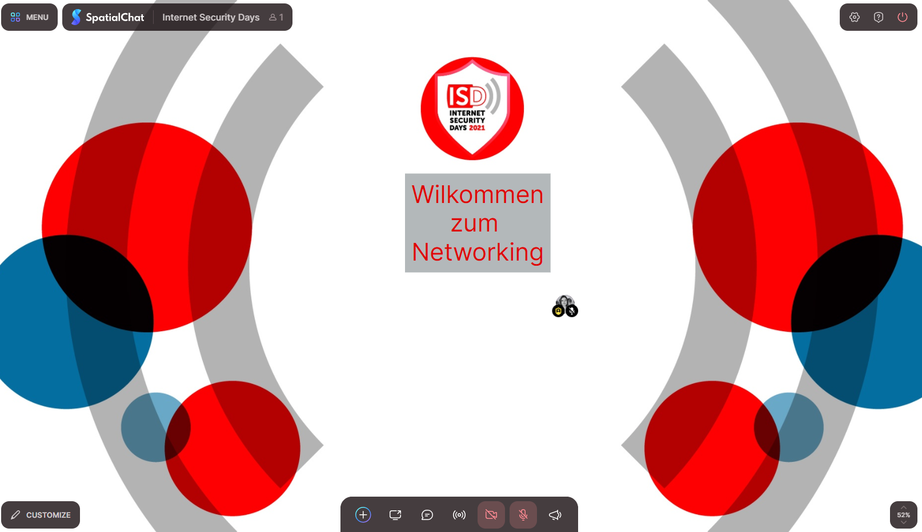
Networking-Möglichkeiten
Beste Treffer:
Knüpfen Sie, Ihren Interessen entsprechend, neue Kontakte und suchen Sie den lockeren Austausch mit Expert:innen und anderen Teilnehmer:innen über den Chat oder Video-Call.
Individuell über die Plattform:
Im Menü können Sie unter „Teilnehmer“ Kontakte knüpfen, Nachrichten schreiben und Termine vereinbaren.
Networking-Session: In der Mittagspause des Events ist ein digitales Networking geplant. Über Spatial.Chat werden Sie selbst aktiv, erkunden neue Räume und netzwerken auf eine ganz neue Art und Weise. Sie finden den Link im Agendapunkt ‘Pause und Networking‘.

